Slide 1
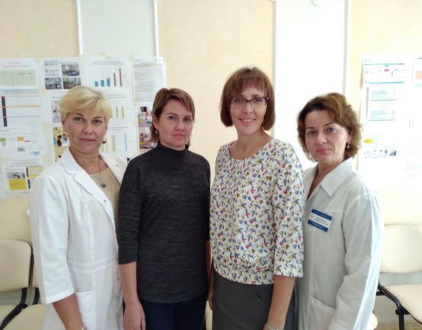
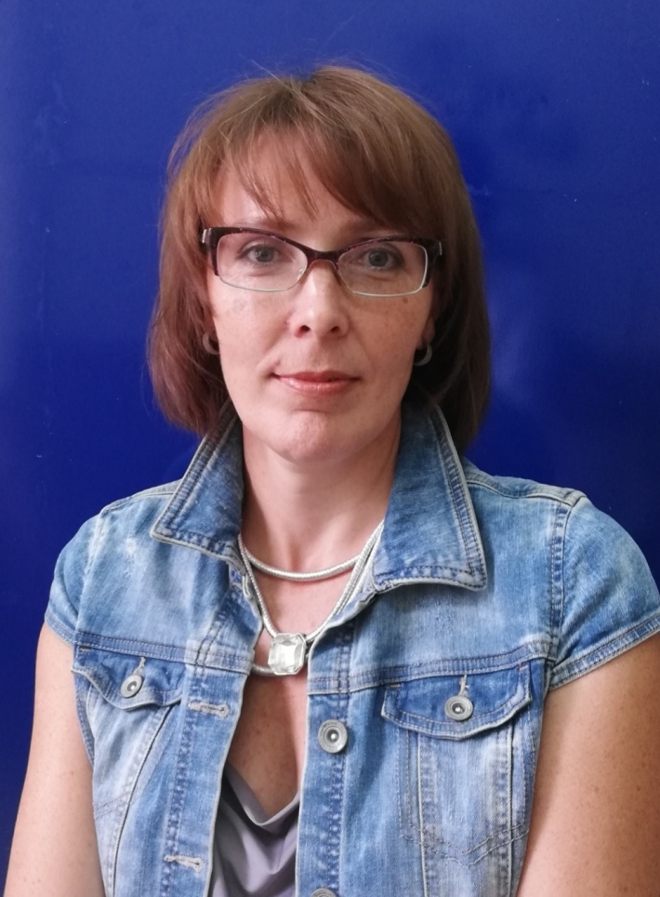
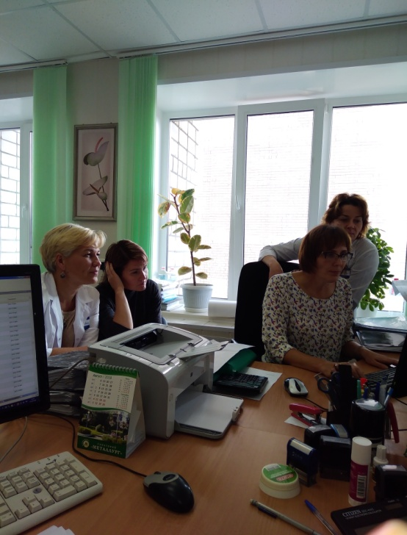
Лучший лидер рабочей группы
Гущина Татьяна Викторовна
Заместитель главного врача по экономическим вопросам

Slide 2
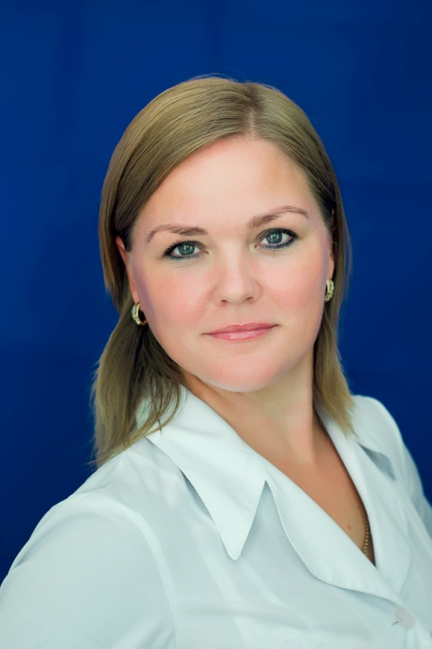
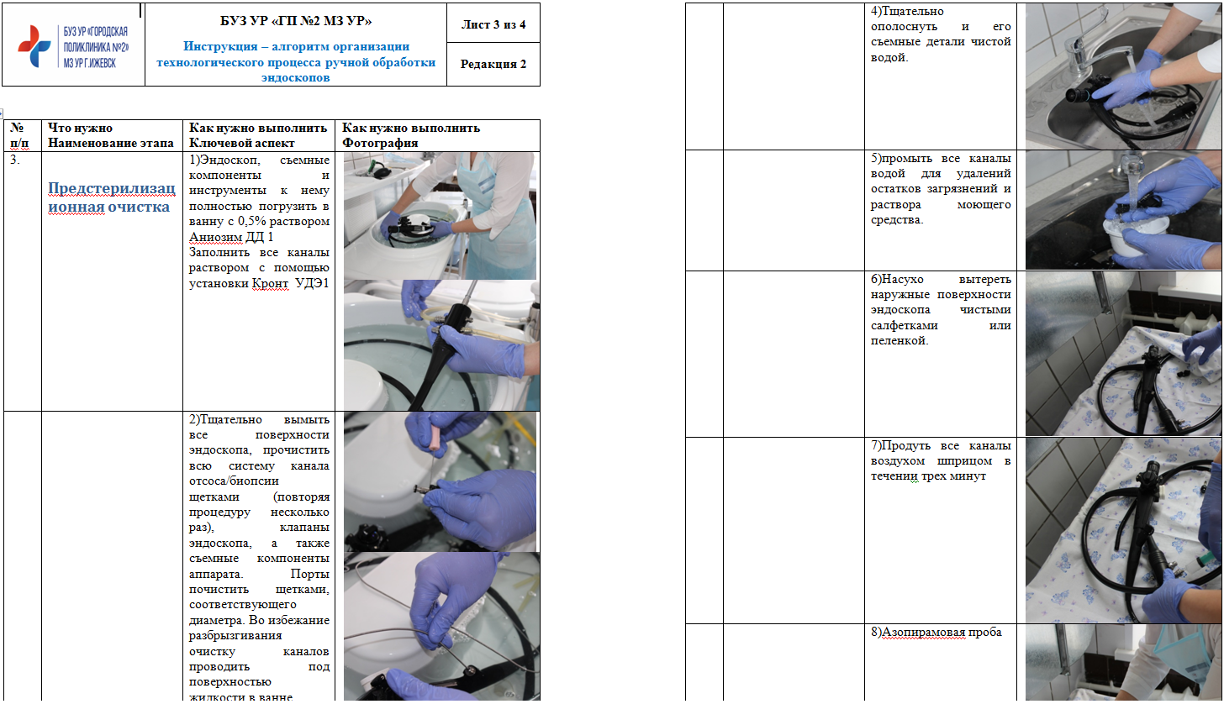
Лучший чек-лист
Медведева Надежда Сергеевна медицинская сестра кабинета эндоскопии

